Slide 1
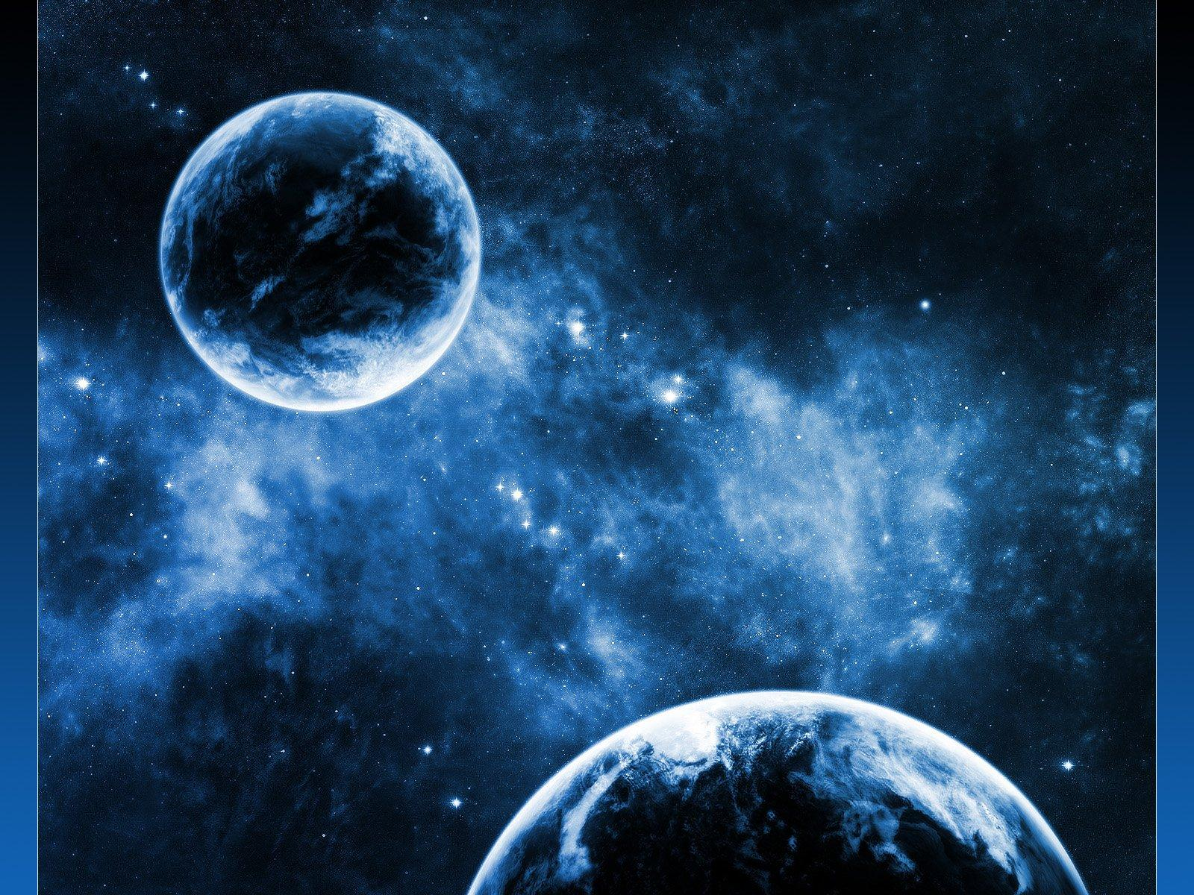
КОСМОС
Г. Тверь МБДОУ детский сад №9
Воспитатель 2 младшей группы Суханова Марина Михайловна

Slide 2
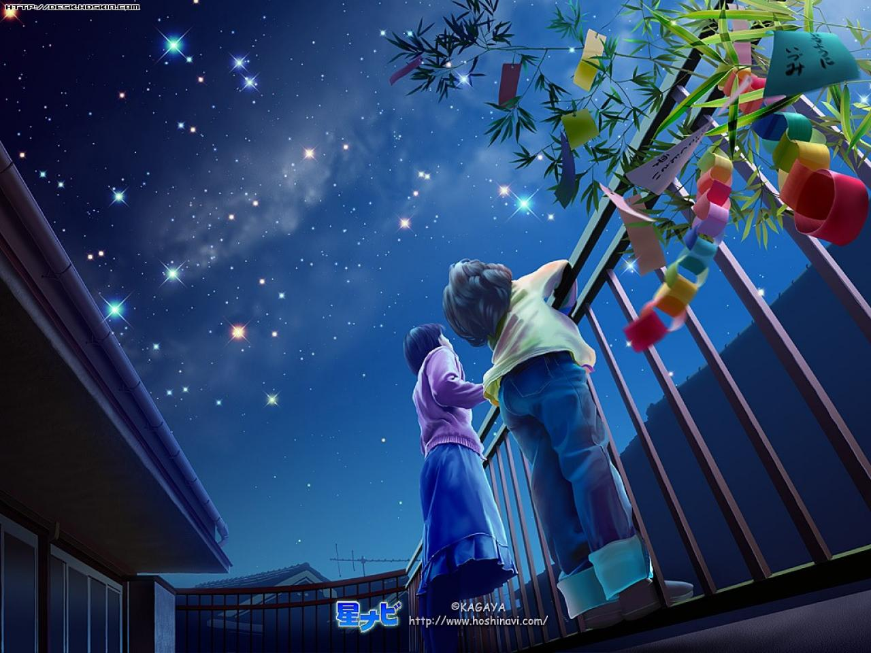
Посмотри на этих малышей – они с интересом смотрят в ночное небо! Там столько красивых звезд! Люди с самых давних времен любили смотреть на звезды, и им было очень интересно – какие же они на самом деле!

Slide 3
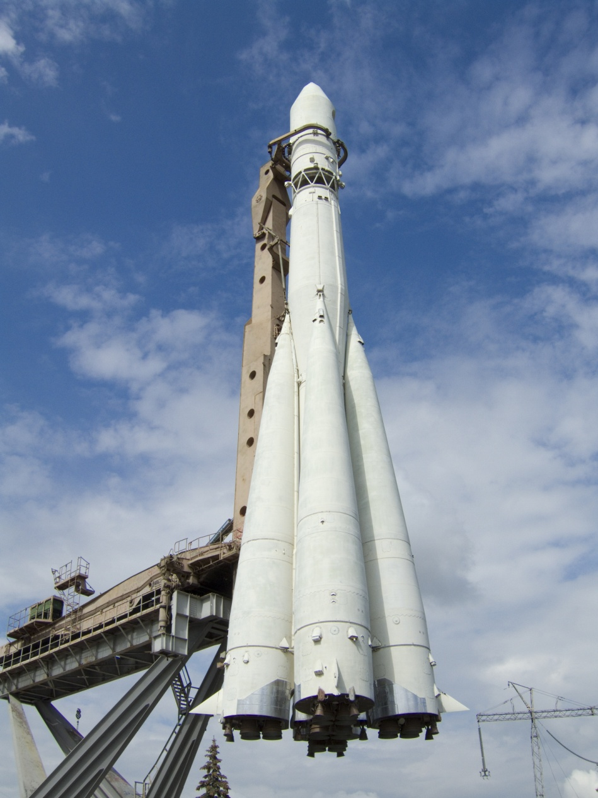
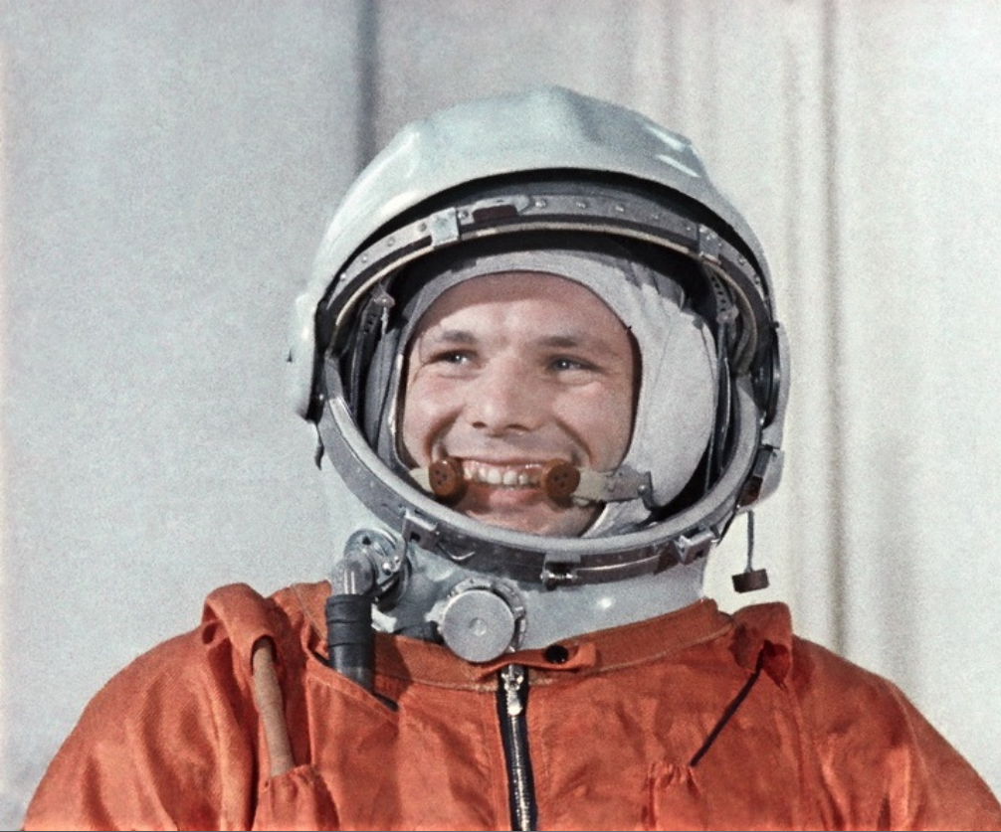
И вот однажды они решили полететь в космос! К звездам! Для полета в космос люди построили космическую ракету. В ракету посадили космонавта – именно он должен был управлять ракетой и лететь к звездам.

Slide 4
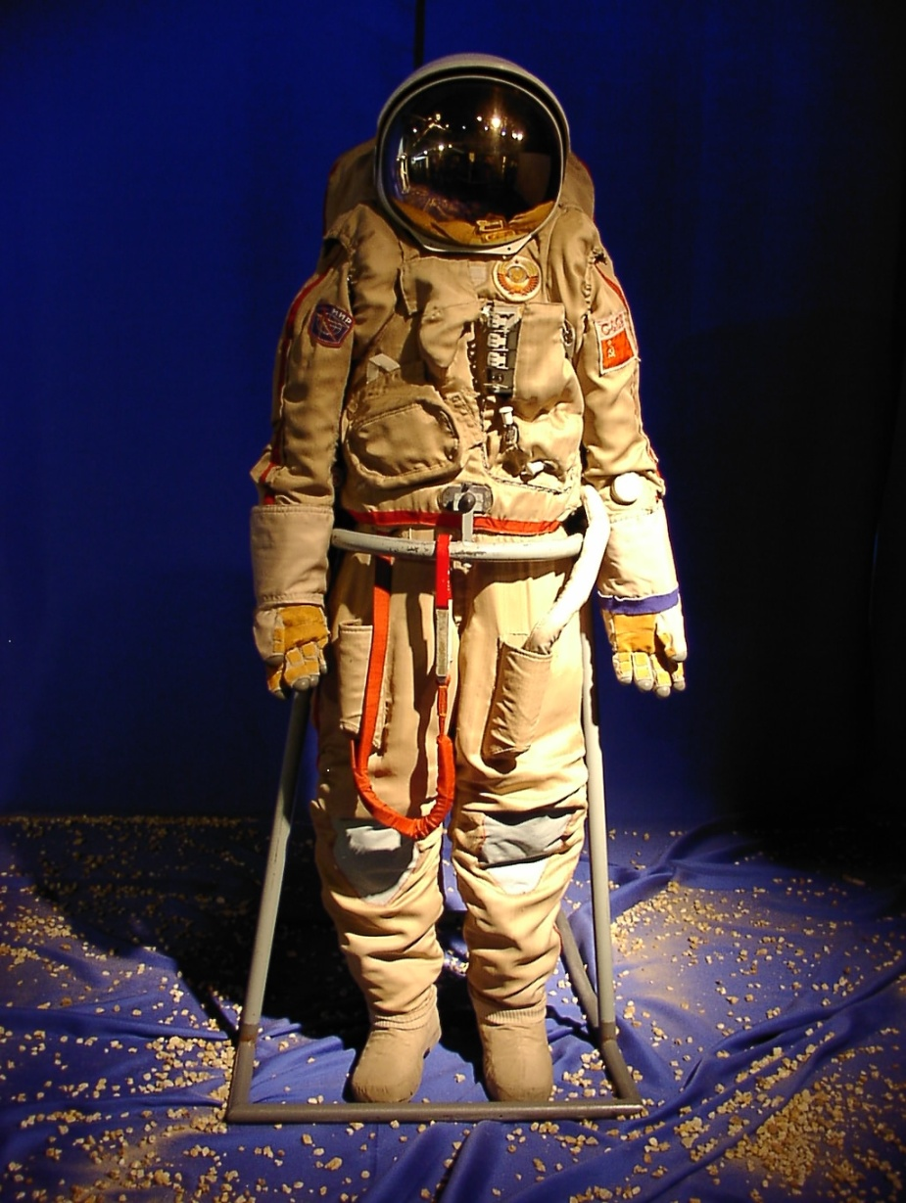
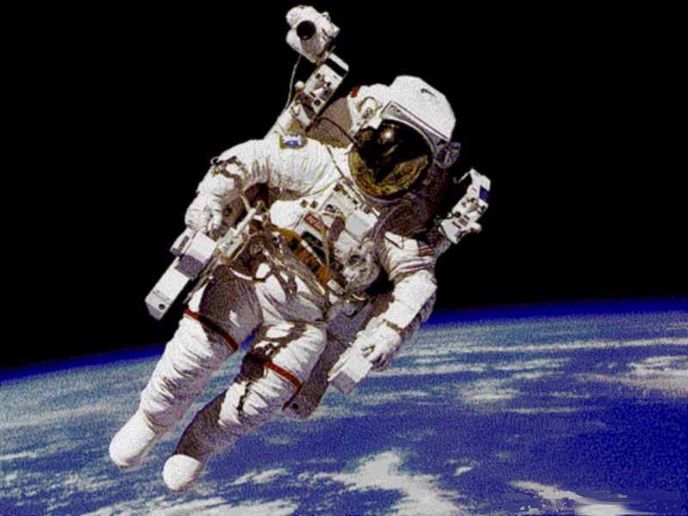
Но дело в том, что в космосе очень и очень холодно. Если выйти в космос без специального костюма – можно моментально замерзнуть и превратиться в ледышку. Кроме того – в космосе очень мало воздуха и обычный человек в нем не сможет дышать. Именно поэтому на космонавта, который полетел в космос, одели вот такой скафандр. Скафандр очень теплый и защищает космонавта от холода даже в космосе. Кроме того – в скафандре человек может дышать – он снабжает человека воздухом.

Slide 5
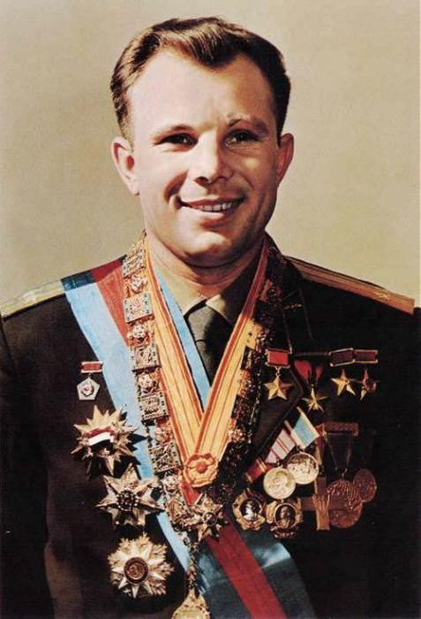
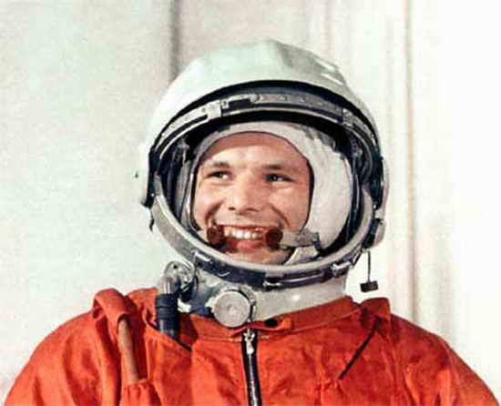
Самым первым космонавтом, который полетел в космос, был Юрий Гагарин.

Slide 6
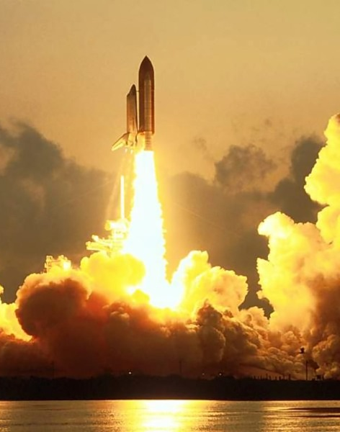
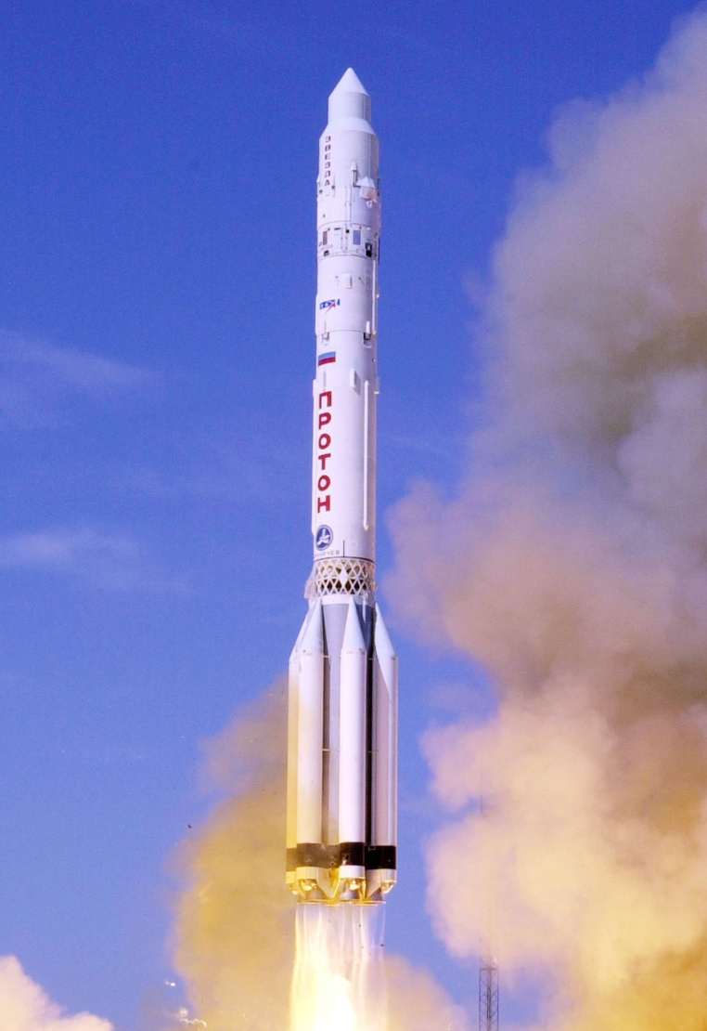
Когда космонавт сел в ракету, пошел обратный отсчет: «Пять, четыре, три, два, один, ПУСК!». Ракета оторвалась от земли, из ее хвоста вырвался огонь – так сильно работал ее двигатель. И ракета полетела высоко в небо.

Slide 7
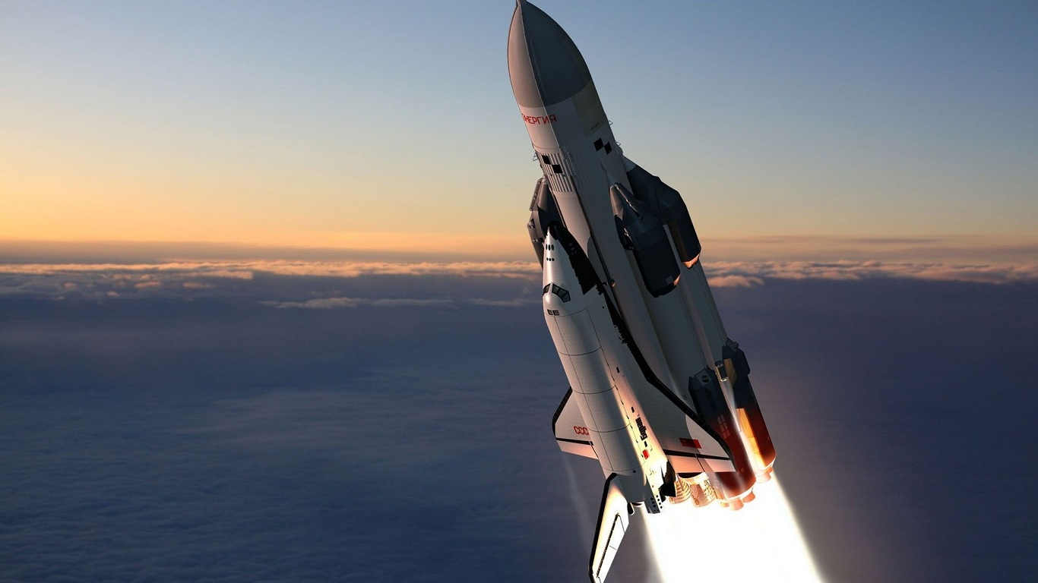
Она поднималась все выше и выше! Посмотри! Она уже выше облаков!

Slide 8
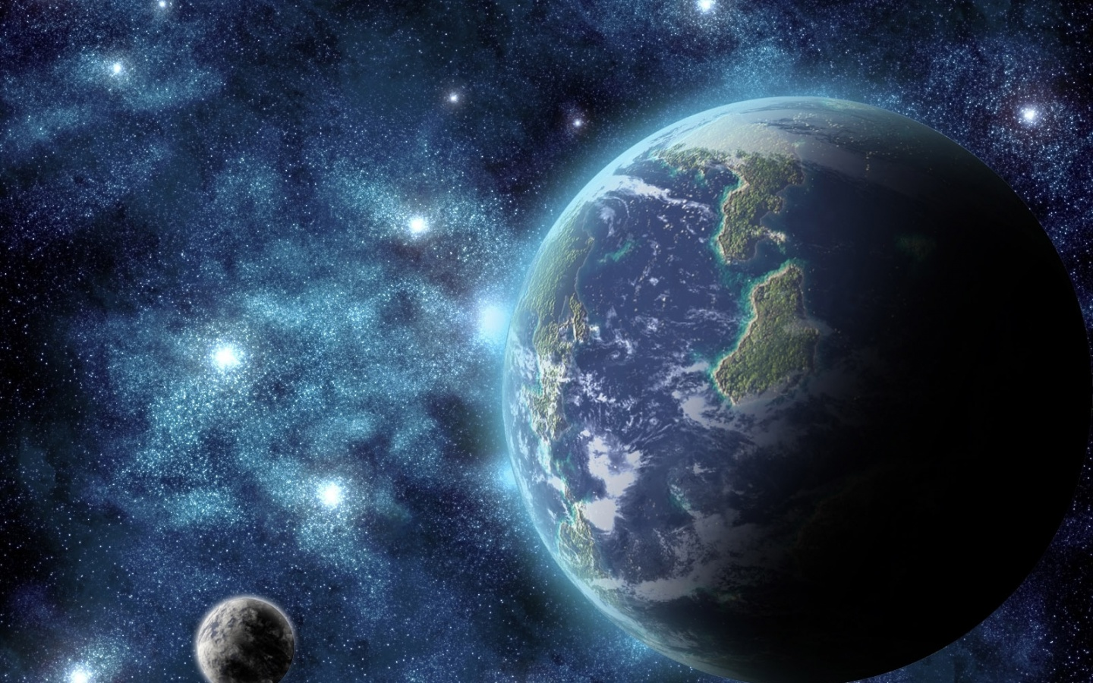
И вот ракета оказалась в открытом космосе! Вот что космонавты увидели в космосе!

Slide 9
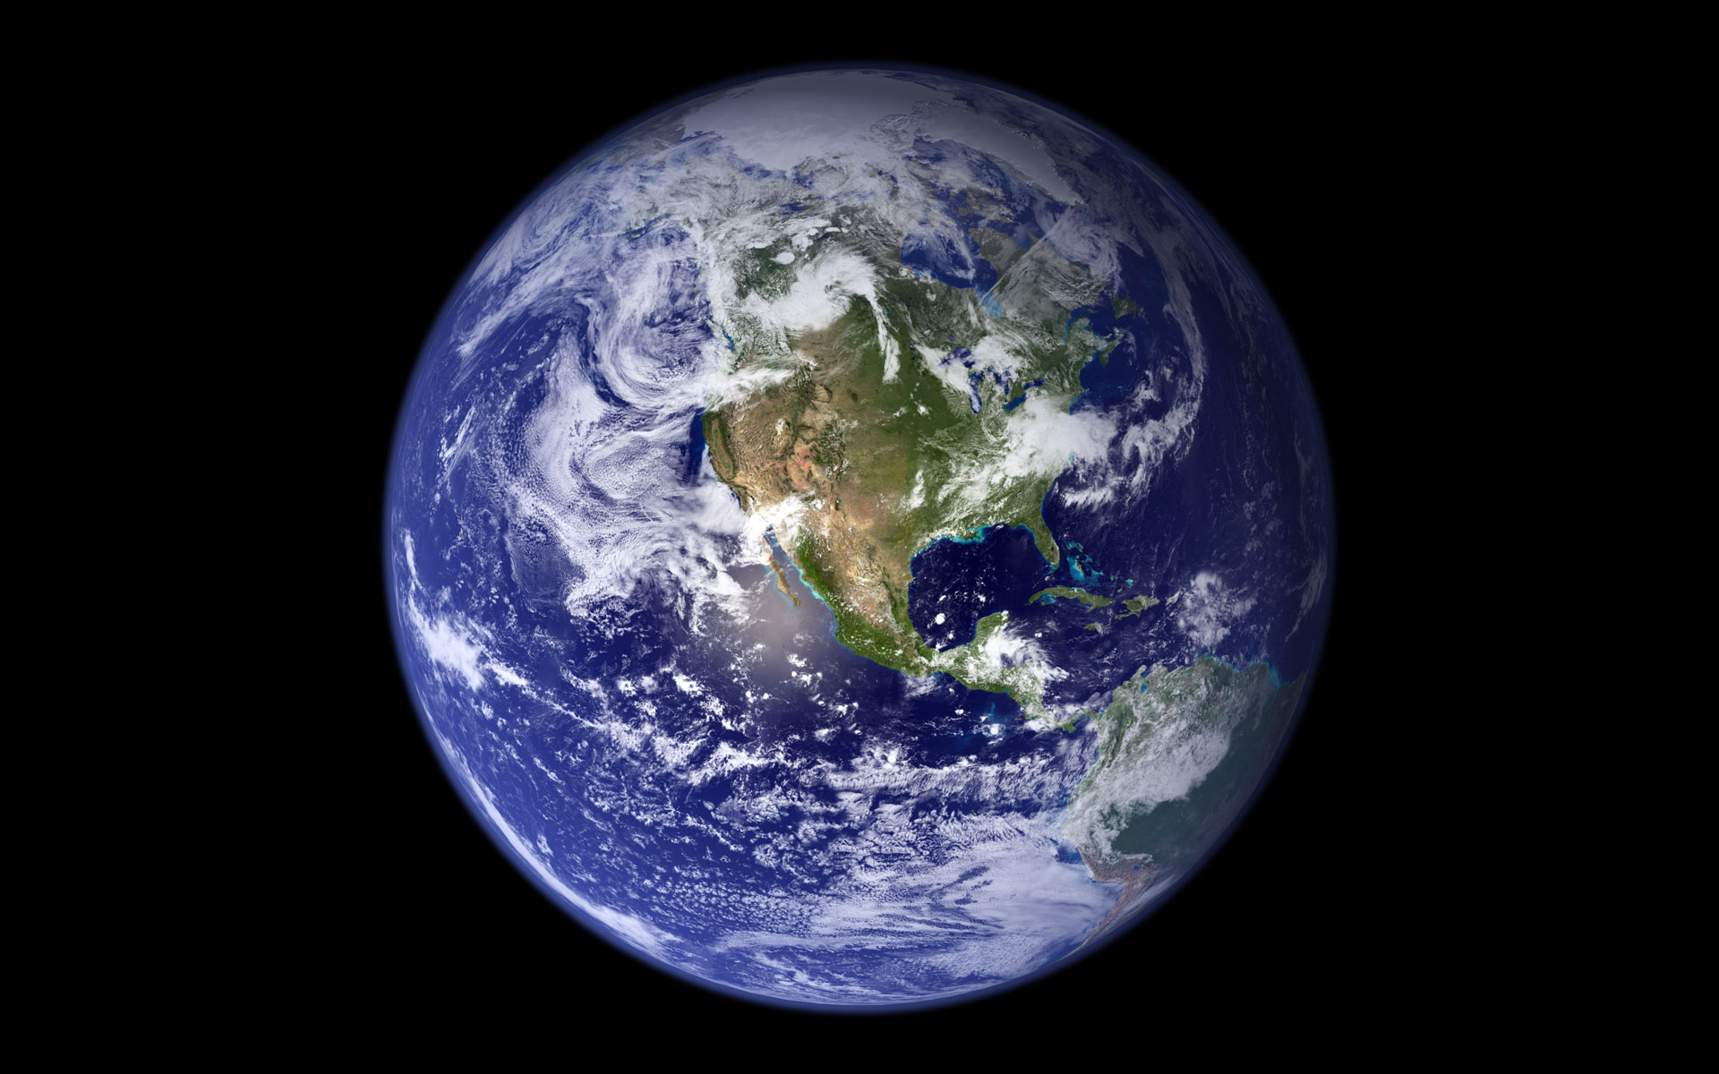
Это – наша планета Земля – мы на ней живем. Как видишь – она круглая – похожа на большой мяч. Наша планета – очень и очень большая. Поэтому мы не замечаем, что она похожа на шар. Но если подняться над землей высоко-высоко – то из космоса мы ее увидим такой, как на этой картинке.

Slide 10
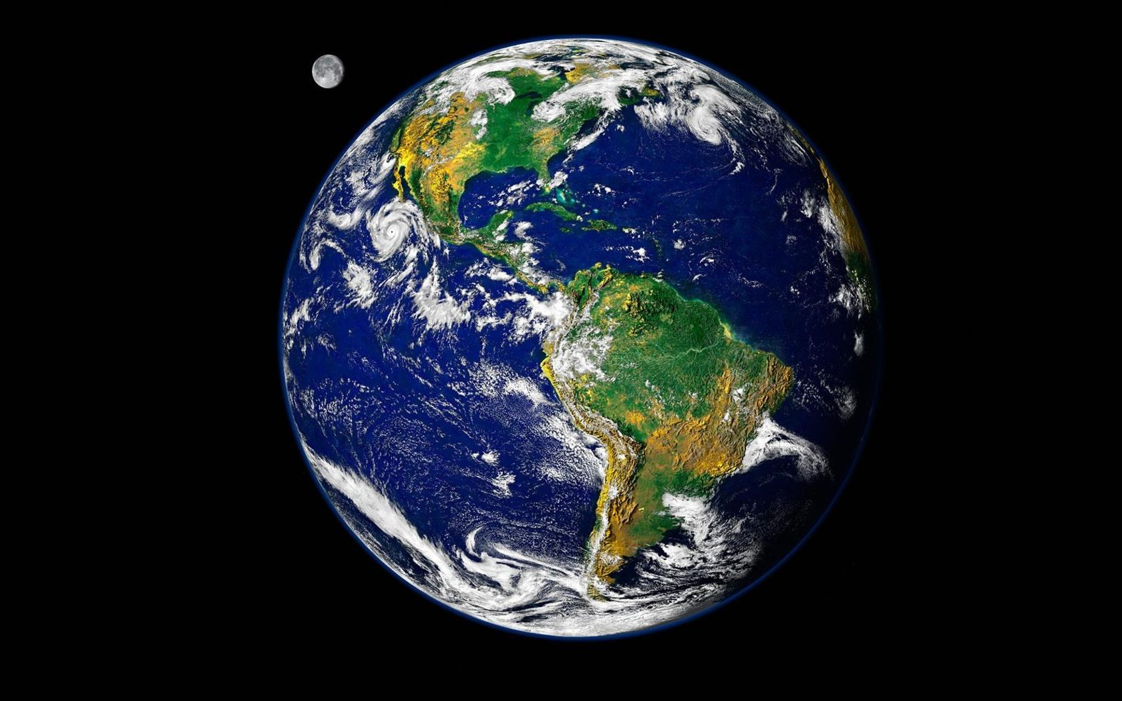
Посмотри, синие пятна на нашей планете – это вода – моря и океаны. Зеленые пятнышки – это зеленые леса и луга. Коричневые пятна – это горы. Правда она очень красивая, наша планета? А этот небольшой шарик в уголке – это наша Луна!

Slide 11
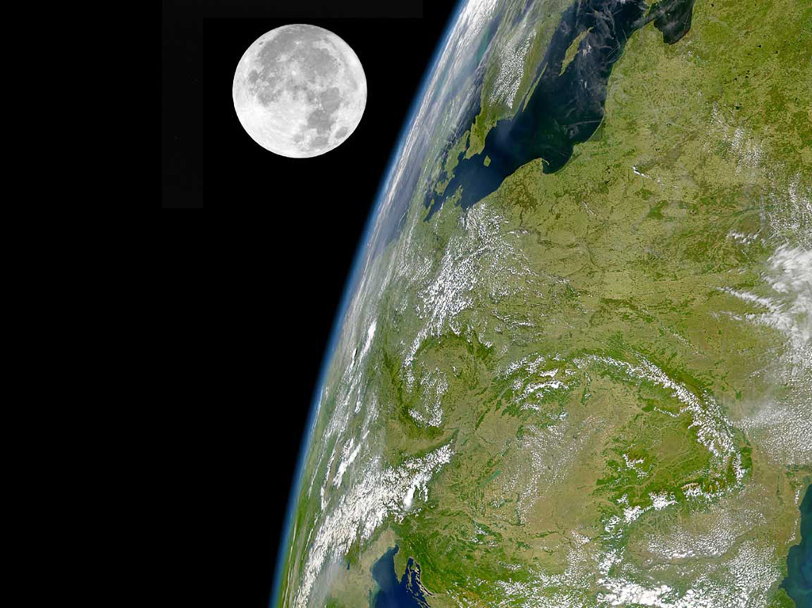
Луна из космоса тоже видна как шар. Луна намного меньше нашей планеты Земля.

Slide 12
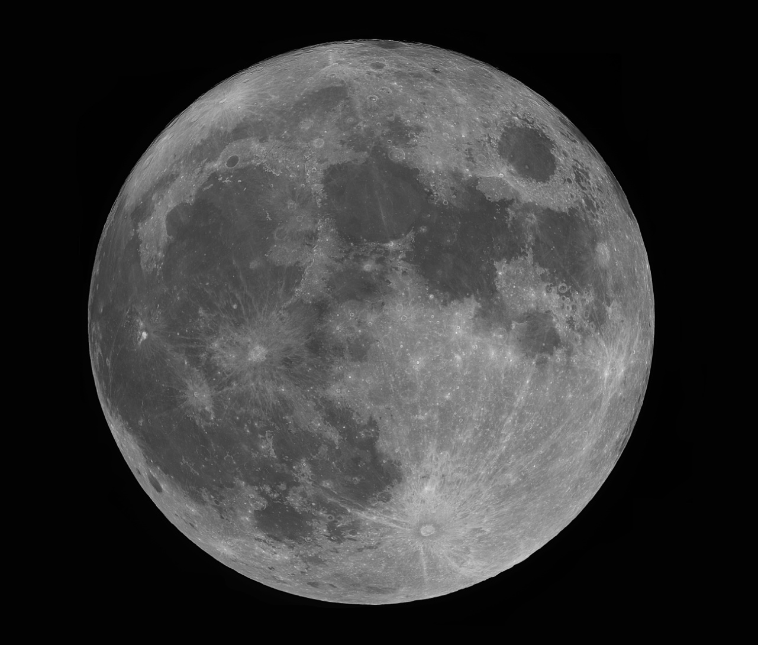
Вот как выглядит Луна если к ней подлететь поближе.

Slide 13
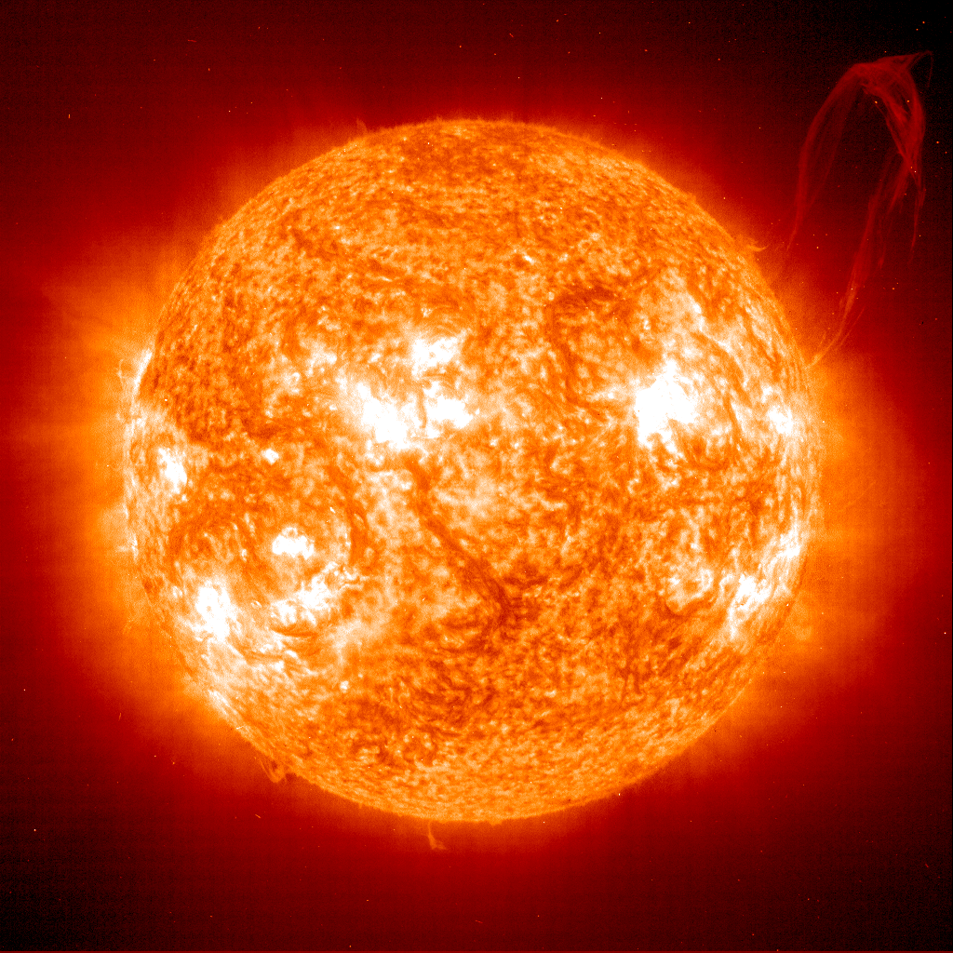
А вот таким космонавты увидели наше Солнце. Огромный светящийся огненный шар. Но подлететь близко к Солнцу космонавты не смогли – ведь Солнце очень и очень горячее. Если приблизиться к нему слишком близко – то можно вообще сгореть.

Slide 14
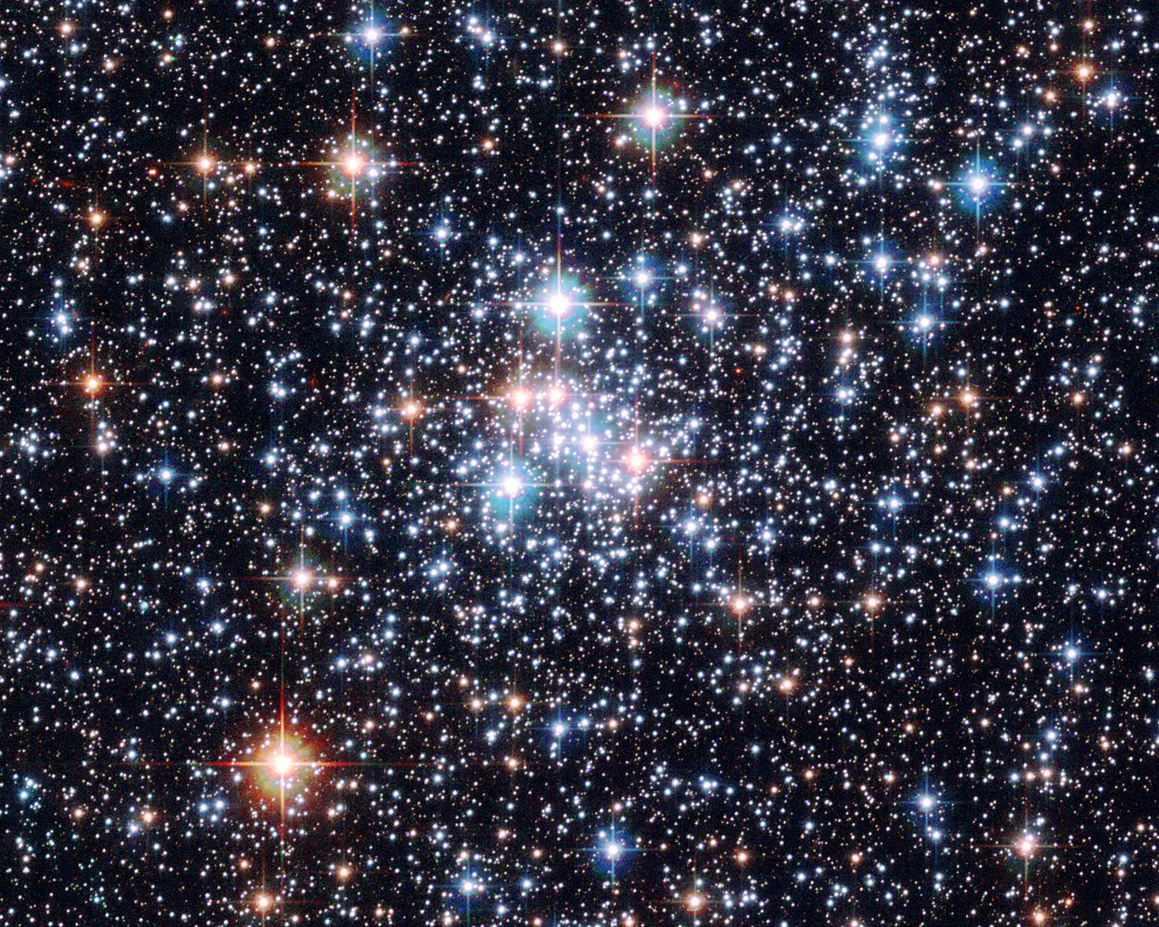
Другие звезды, которые мы видим с Земли - это тоже солнца. Просто они находятся так далеко от нас, что кажутся всего лишь маленькими точечками.

Slide 15
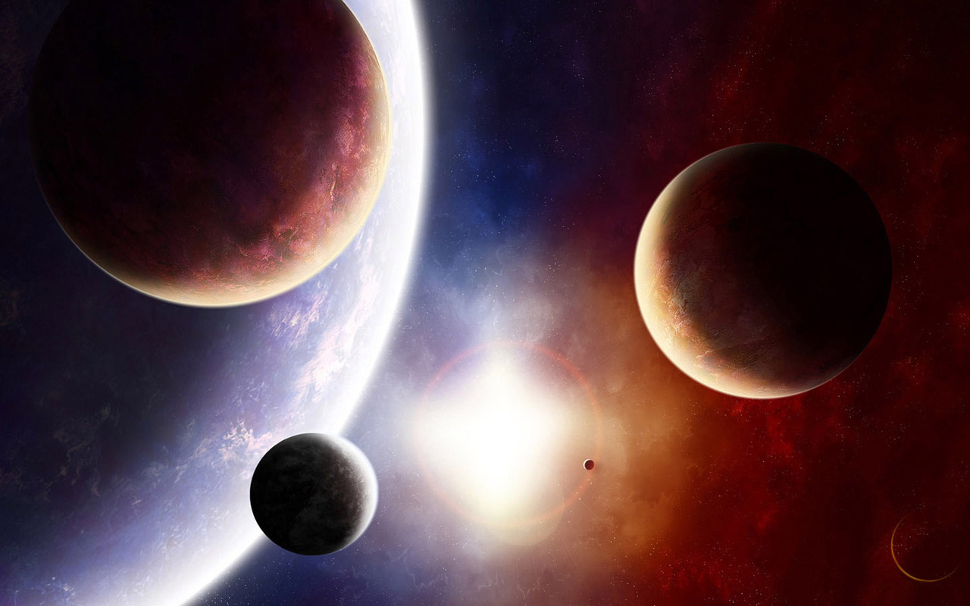
А еще космонавты увидели в космосе планеты, которые вращались вокруг Солнца.

Slide 16
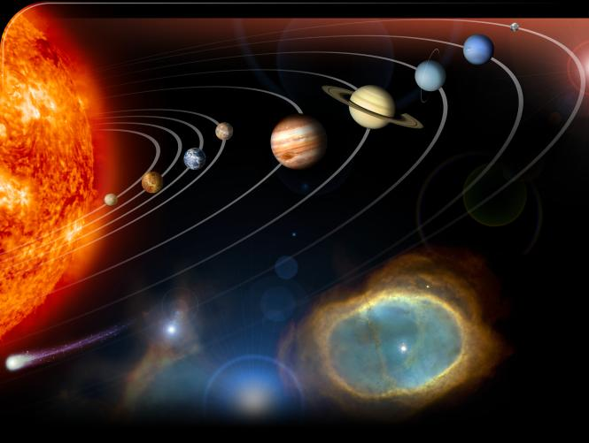
Посмотри, на этой картинке изображены все планеты, которые вращаются вокруг Солнца. Обрати внимание, какое огромное наше Солнышко! Оно больше всех остальных планет вместе взятых! А наша планета Земля – вот она – третья от Солнца – совсем небольшая по сравнению с другими планетами.

Slide 17
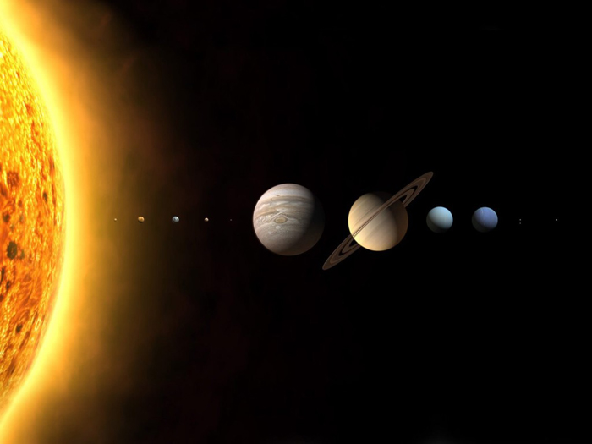
На этой картинке ты можешь увидеть какие разные по размеру бывают планеты и какое большое оказывается наше Солнце. С Земли Солнце нам кажется не таким большим, потому что оно очень далеко от нас. На самом деле – вот какое оно огромное!

Slide 18
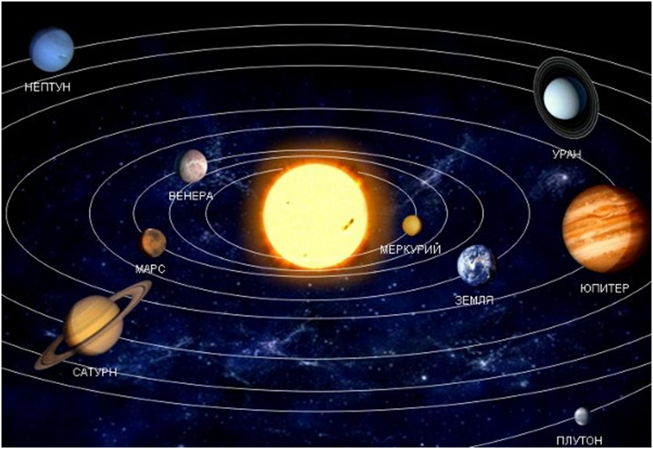
Все планеты солнечной системы вращаются вокруг Солнца по своей орбите. На тех планетах, которые очень близко к Солнцу – очень жарко – горячей, чем на горячей сковородке! Мы не смогли бы пробыть там и секунды! А на самых дальних планетах – которые далеко от Солнца – наоборот очень холодно, потому что солнечные лучи туда плохо долетают.

Slide 19
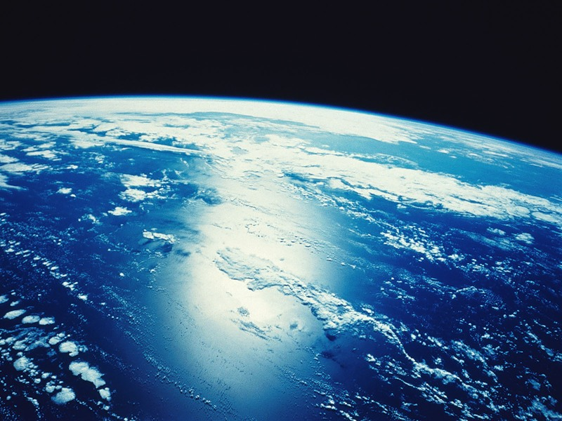
Вот сколько интересного космонавты могут увидеть в космосе! Теперь обо всем этом знаешь и ты!

Slide 20
КОНЕЦ

